Slide 1
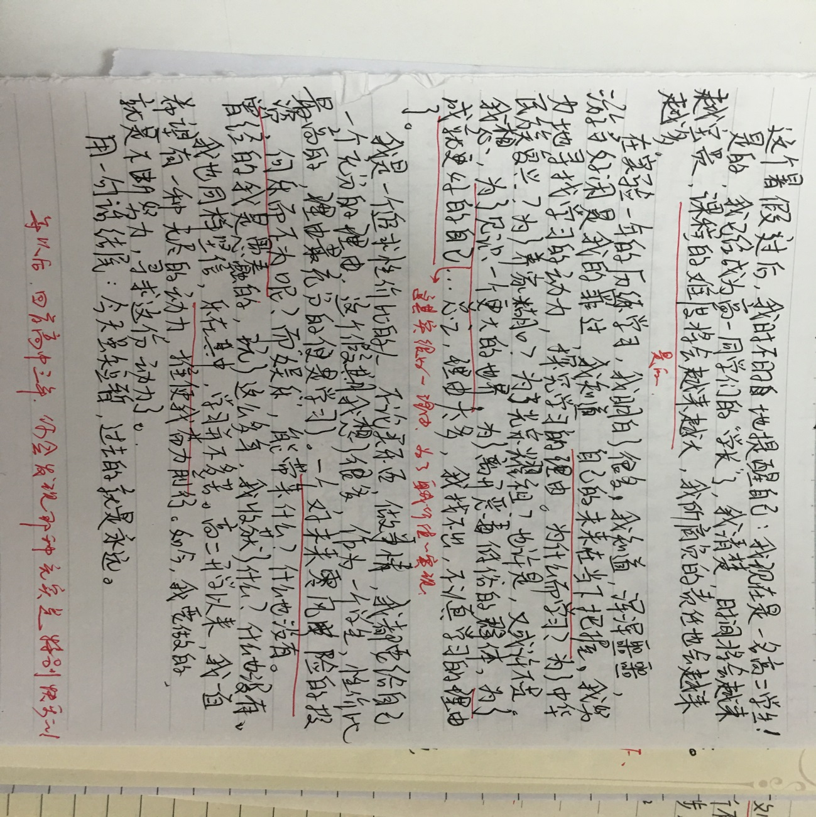
Notes:
胡振为

Slide 2
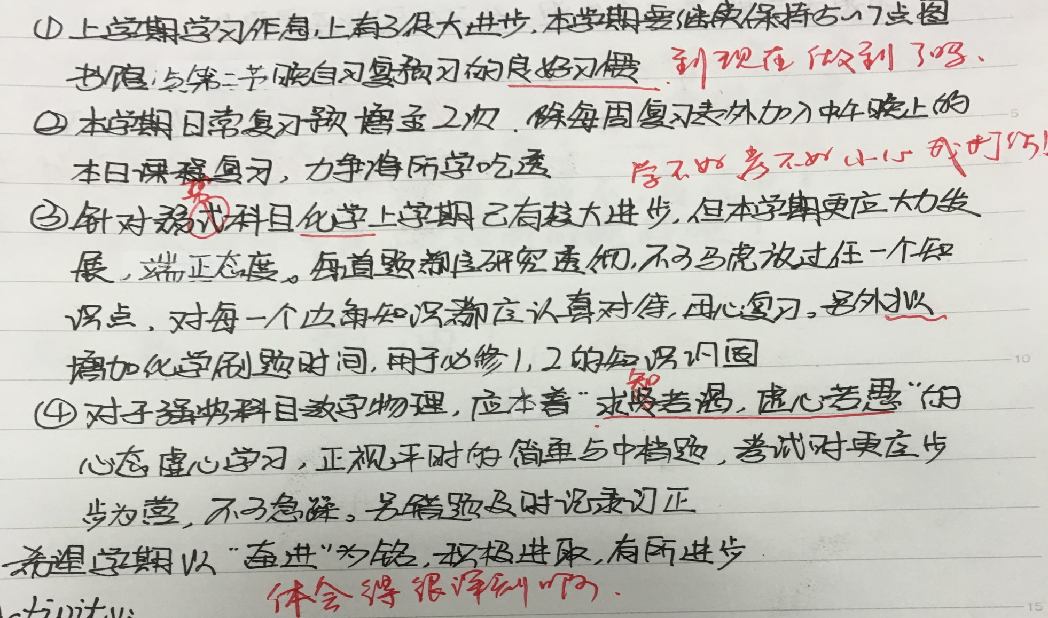
Notes:
谢可欣

Slide 3
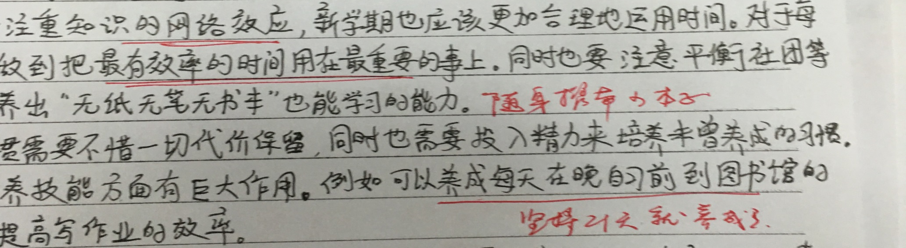
Notes:
王嘉梁

Slide 4
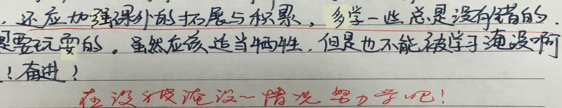

Slide 5
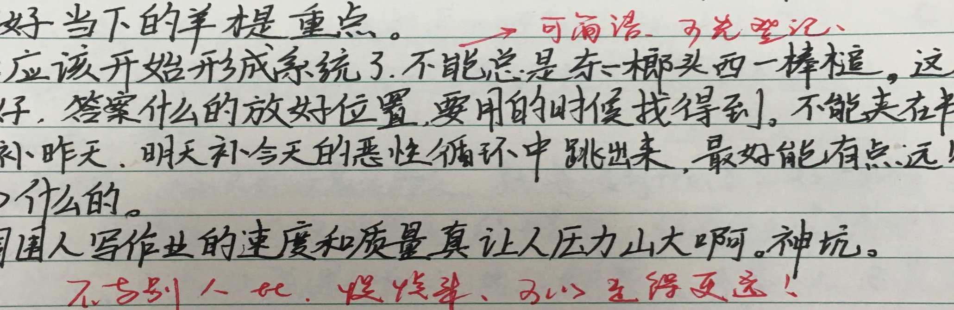
Notes:
段玎

Slide 6
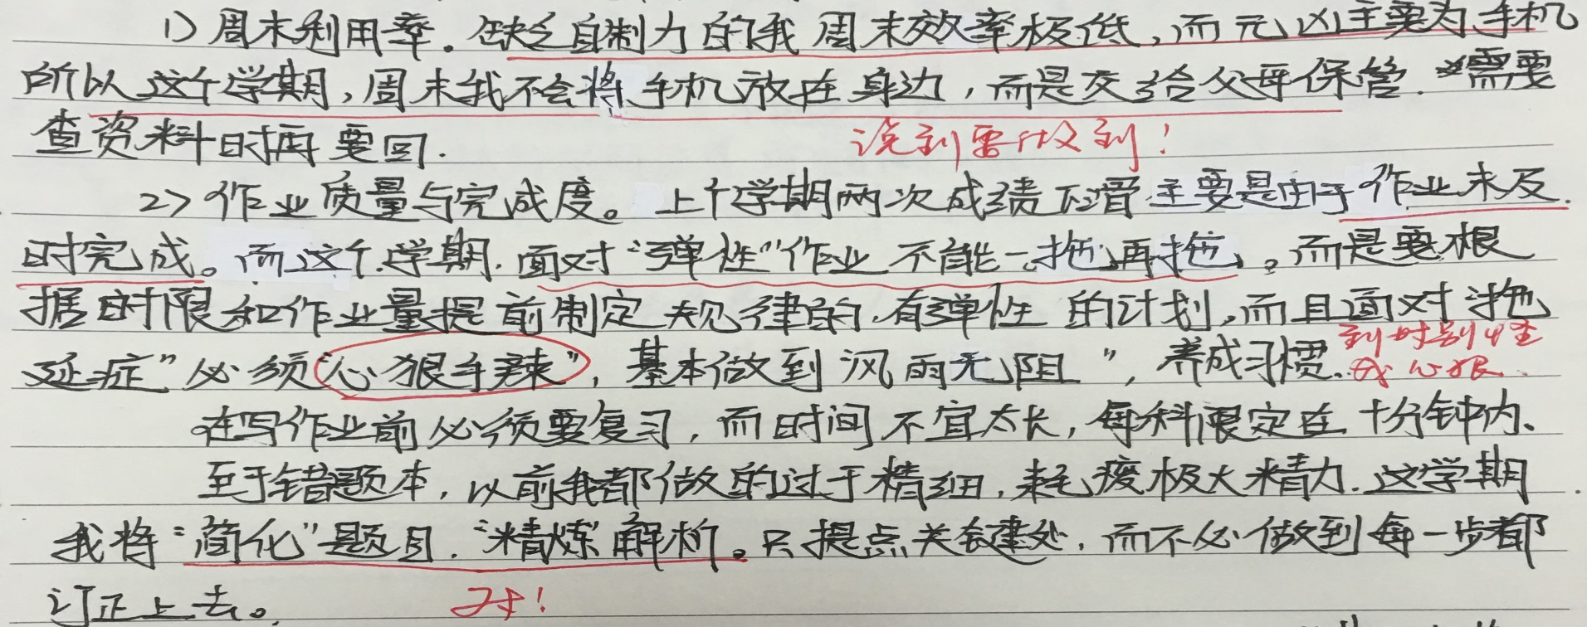
Notes:
梁秋实

Slide 7
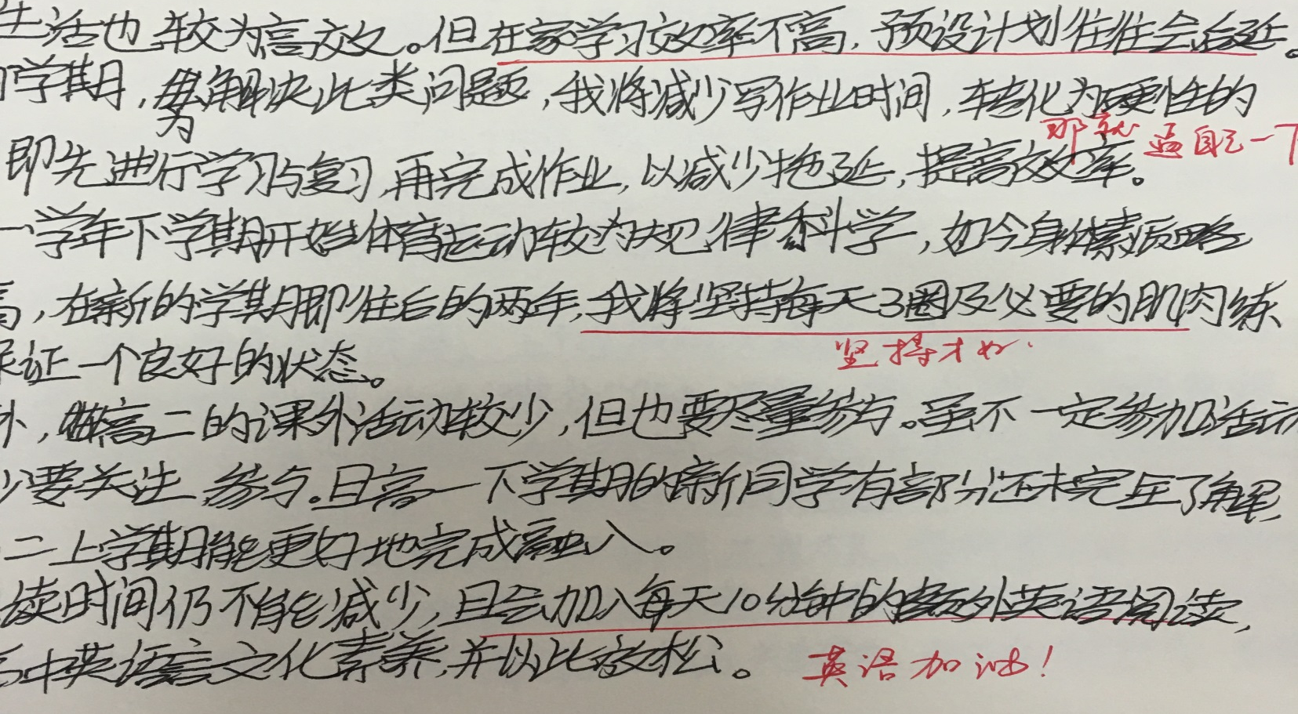
Notes:
余泓谕

Slide 8
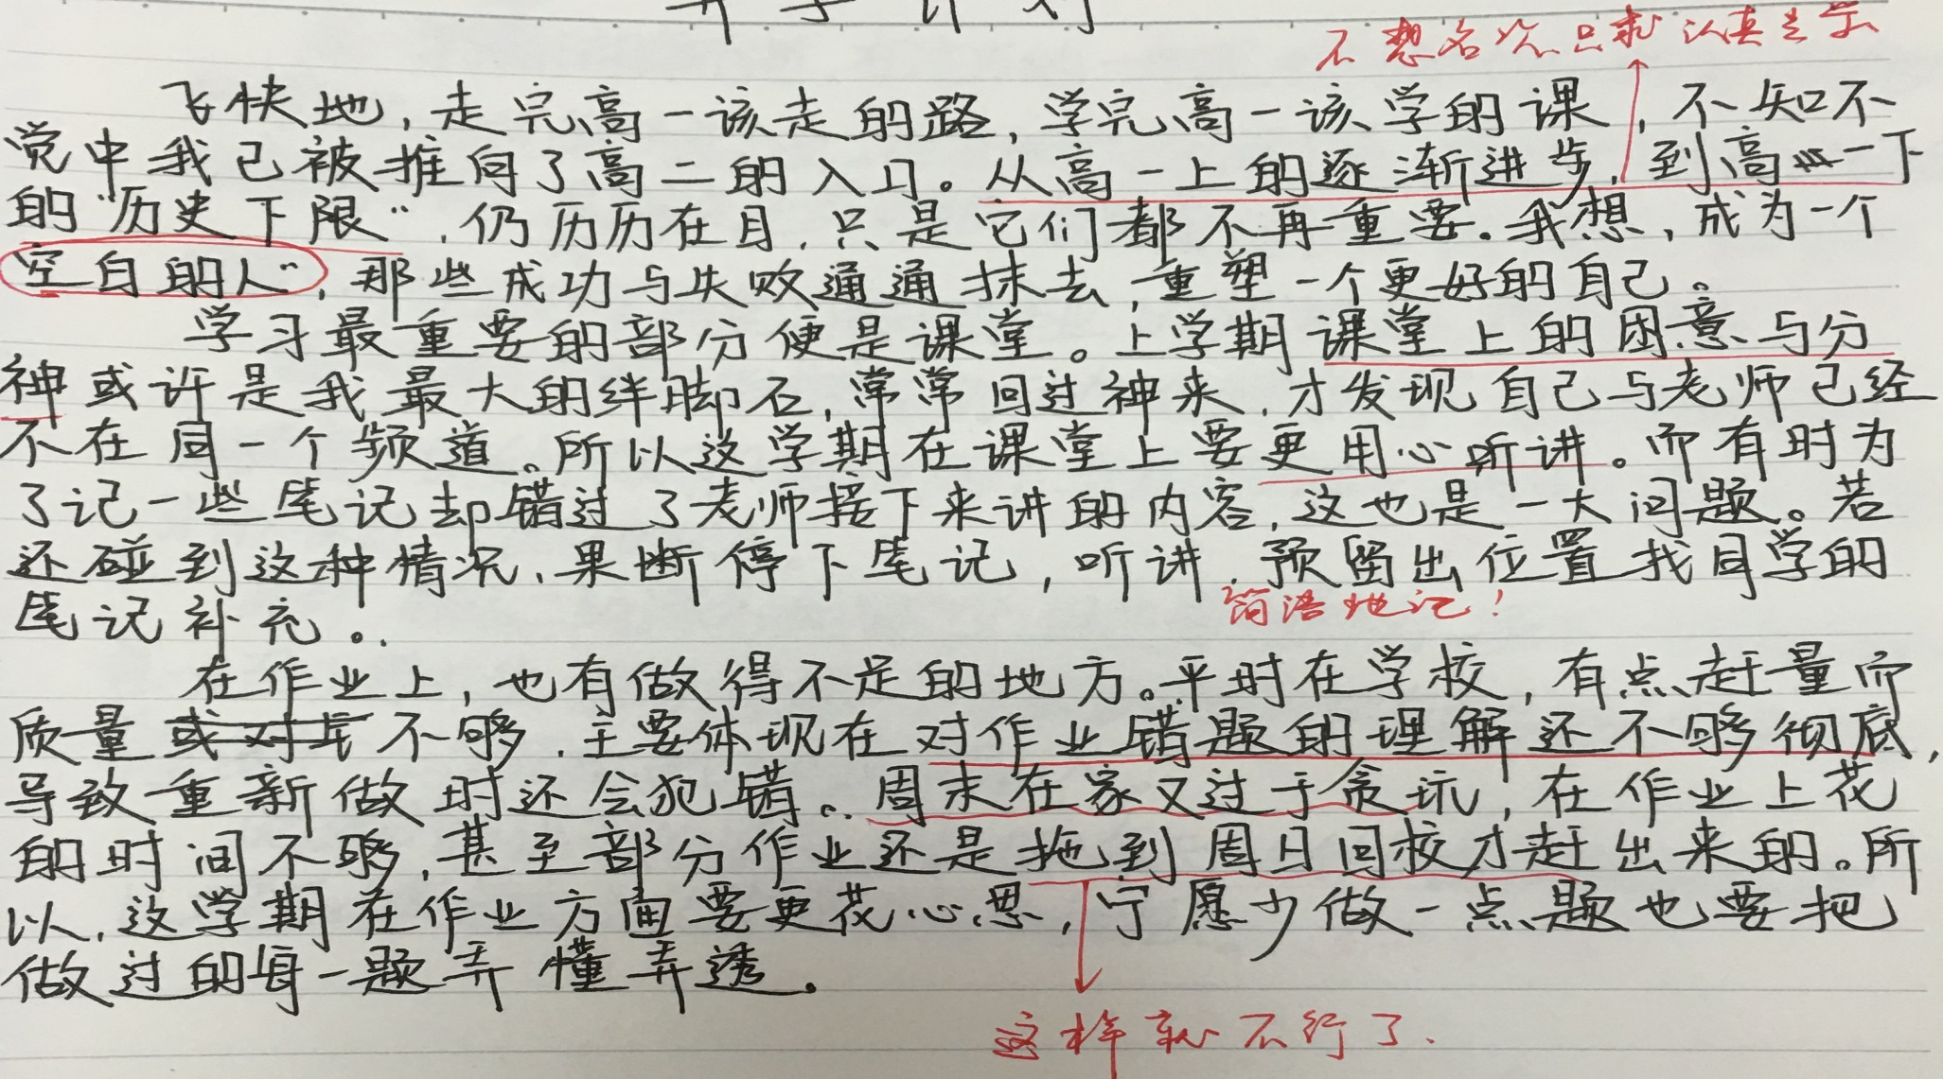
Notes:
叶罗希

Slide 9
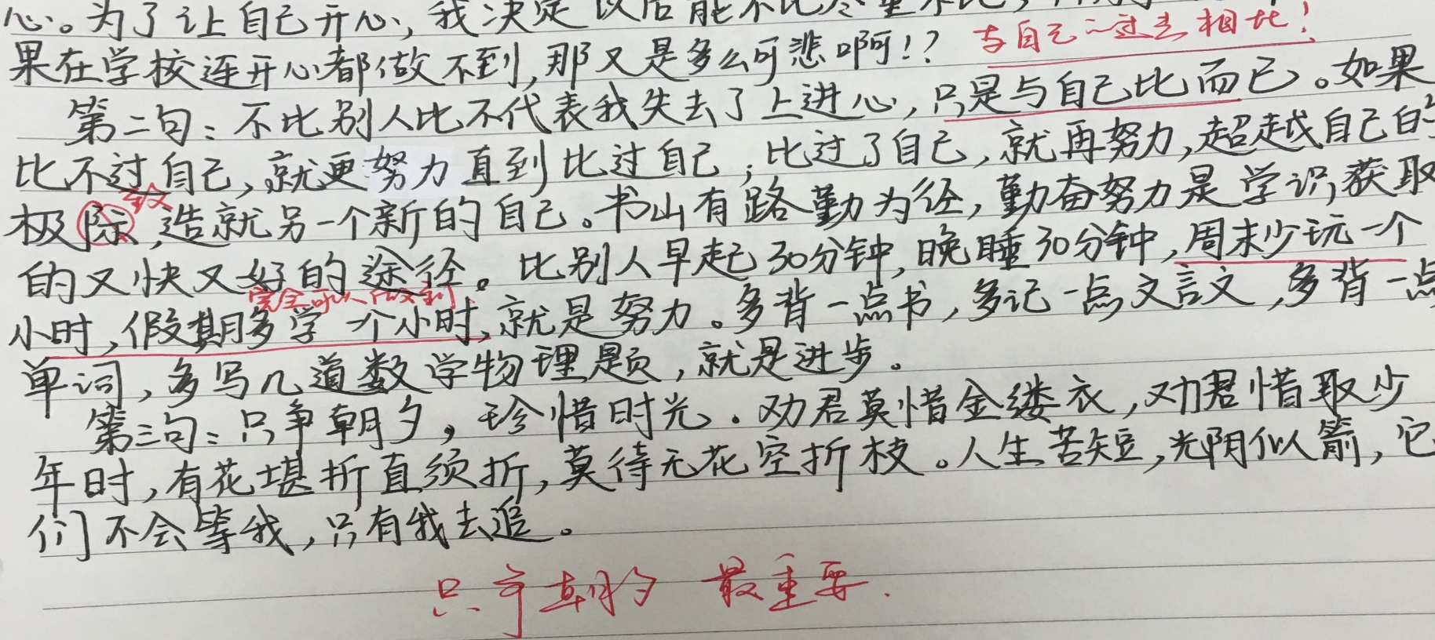
Notes:
梁瀚之

Slide 10
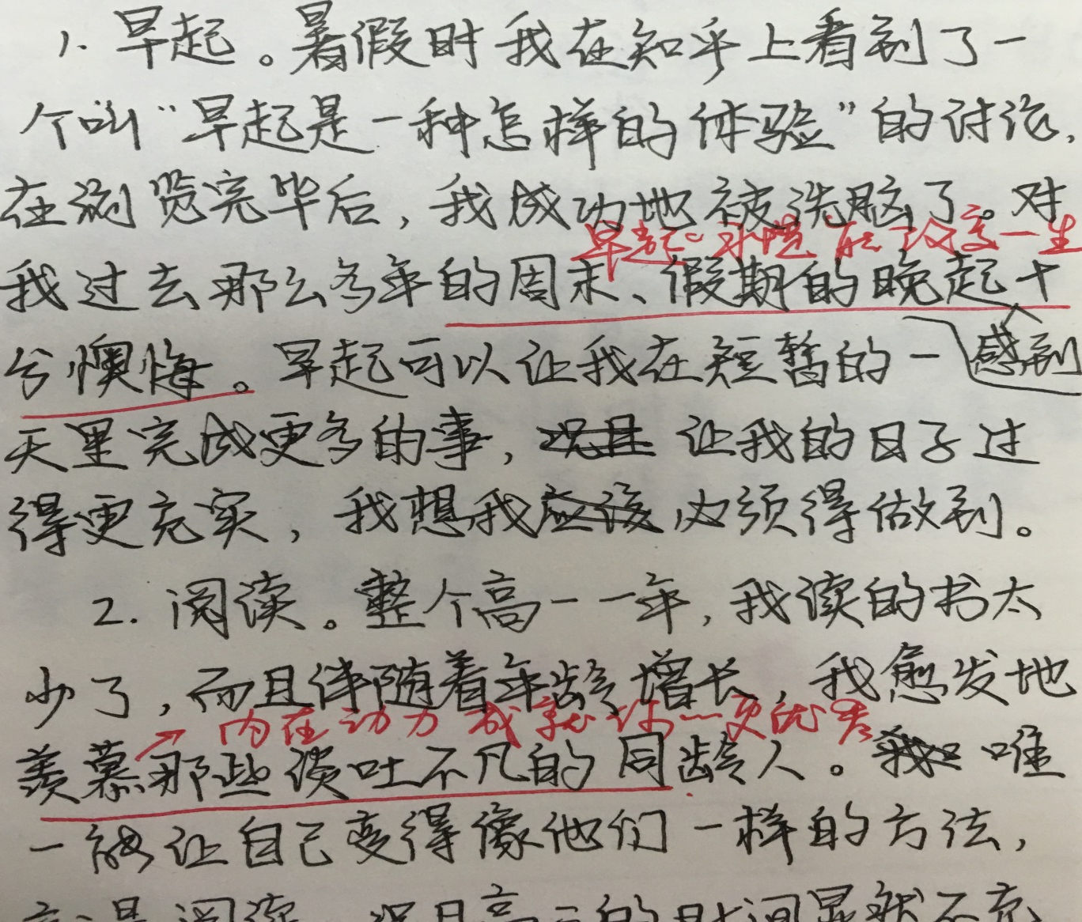
Notes:
许雪欣

Slide 11
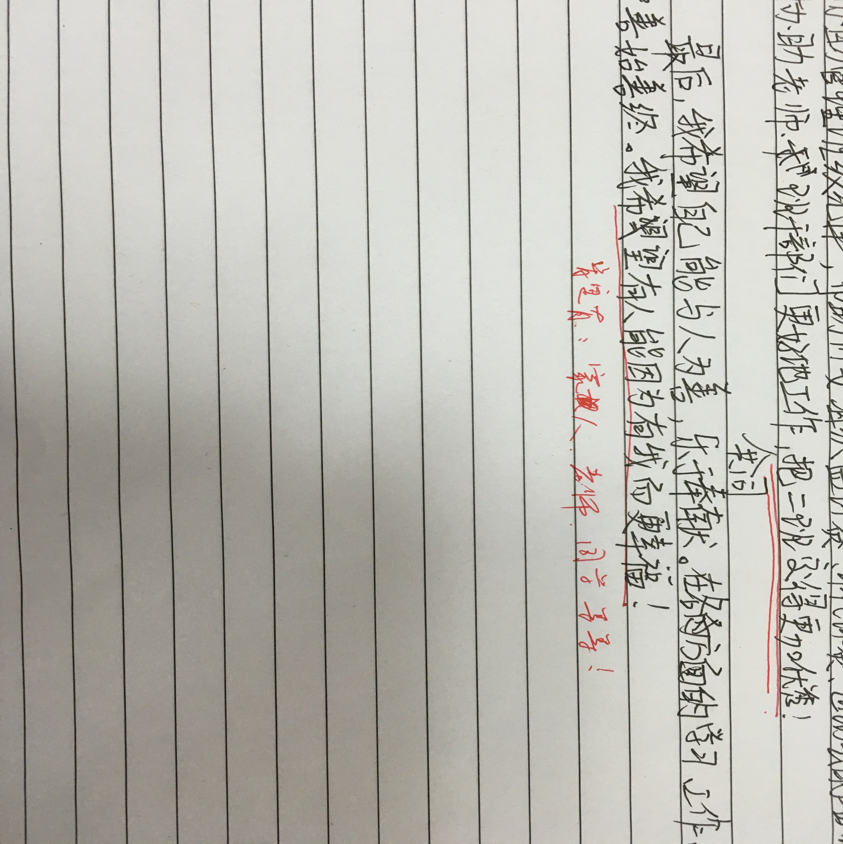
Notes:
王远濛

Slide 12
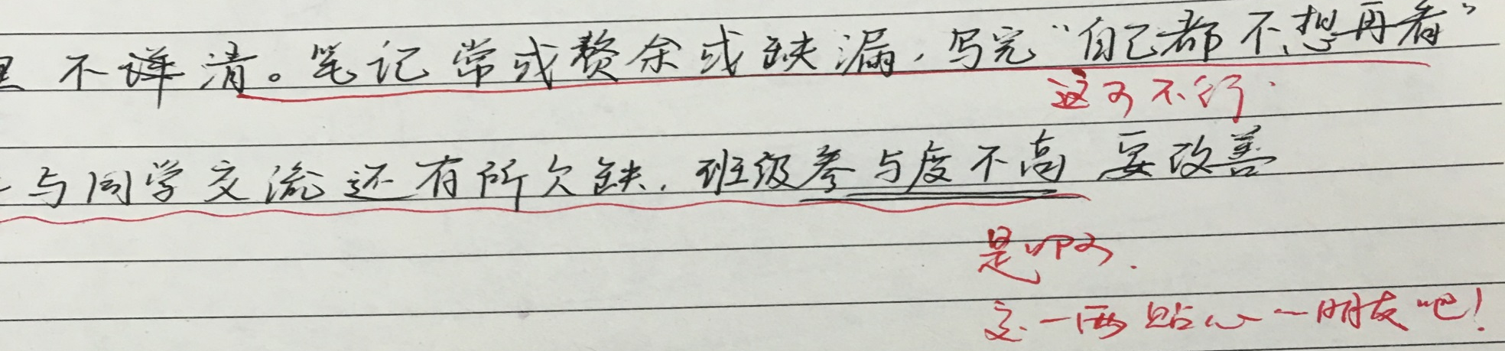
Notes:
郭恩瑜

Slide 13
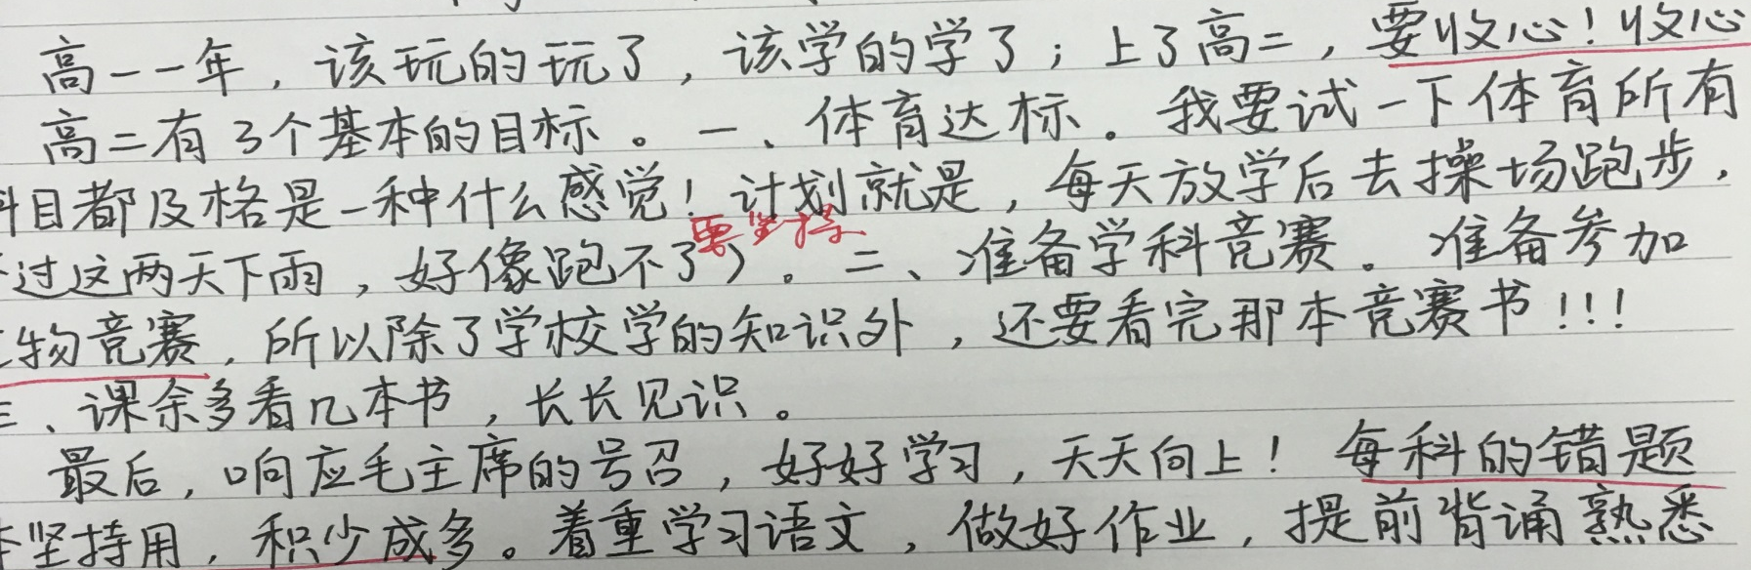
Notes:
李云博

Slide 14
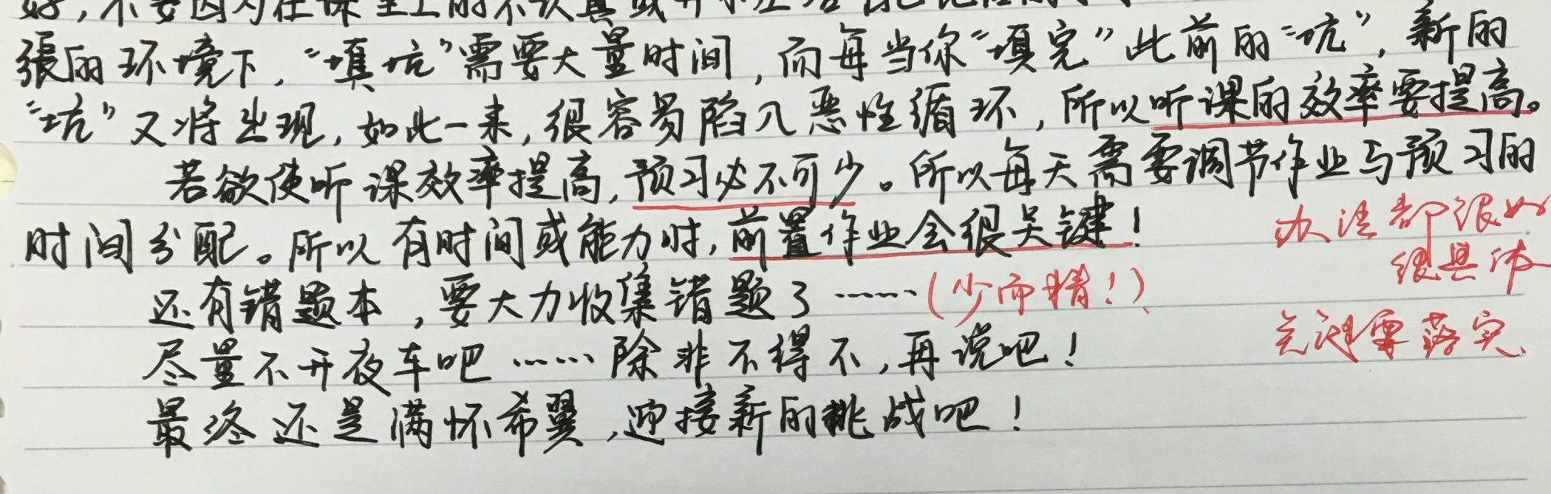
Notes:
余未

Slide 15
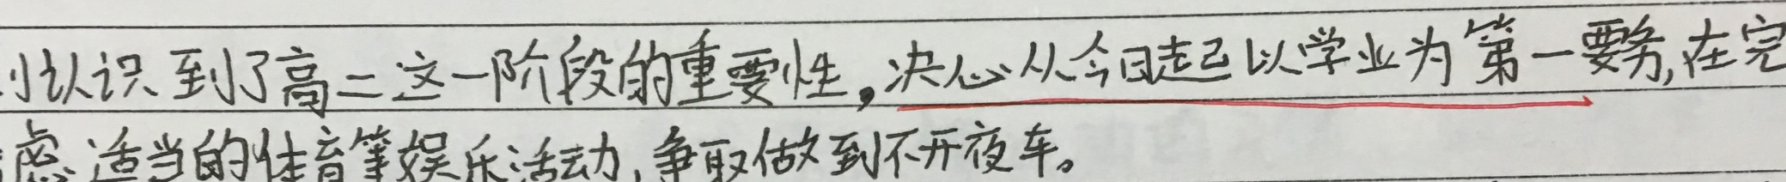
Notes:
廖国洋

Slide 16
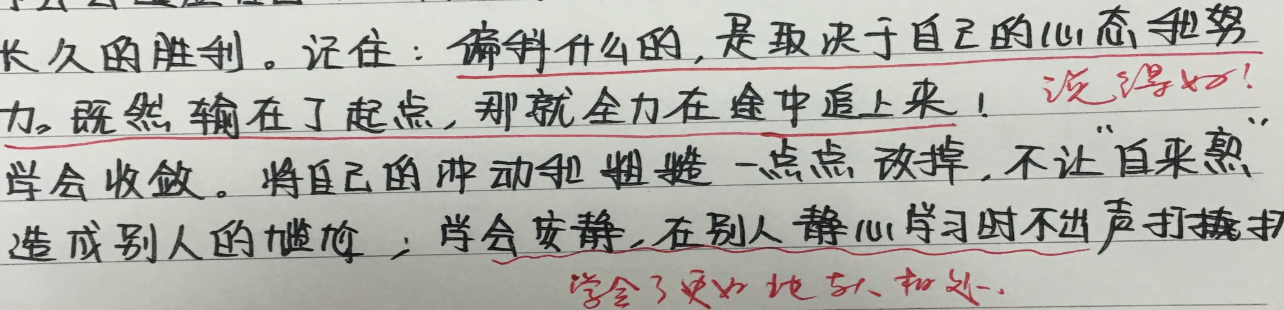
Notes:
刘琦

